Slide 1
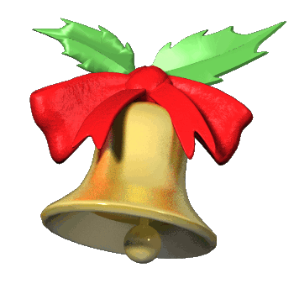
Кыңгырауны ишеттек тә
Ашыктык без дәрескә
Җиңнәребезне сызганып
Тотынабыз зур эшкә.

Slide 2
1. Исем дип нинди сүзләргә әйтелә?
а) предметны белдергән сүзләргә
б) эшне белдергән сүзләргә
2. Исем нинди сорауларга җавап булып килә?
а) нинди? кайсы? б) кем? нәрсә?
3. Җөмлә эчендә ялгызлык исемнәр ничек языла?
а) юл хәрефеннән б) баш хәрефтән
4. Күплек сандагы исемнәргә нинди кушымчалар ялгана?
а) лар/ләр, нар/нәр б) дан/дән, тан/тән
5. Татар телендә ничә килеш бар?
а) алты б) сигез

Slide 3

Тест сорауларына дөрес җаваплар
1. А
2. Б
3. Б.
4. А
5. А

Slide 4
Уен ”Бел!”
Куркак, йомшак, ак ...
Явыз, усал, соры ...
Кызыл, татлы, тәмле...

Slide 5
Куркак, йомшак, ак куян.
Явыз, усал, соры бүре.
Кызыл, татлы, тәмле алма.

Slide 6
Яшел, алма, баллы, бүлмә, зур, бала, усал, чыршы, тырыш, бүре.

Slide 7
чыршы зур
бүлмә яшел
алма тырыш
бүре баллы
бала усал

Slide 8
Яшел чыршы
Зур бүлмә
Баллы алма
Усал бүре
Тырыш бала

Slide 9

Сыйфат

Slide 10
Сыйфат
Кайсы? Нинди? сорауларына җавап була.

Slide 11
Сыйфат
Кайсы? Нинди? сорауларына җавап була.
Предметның билгесен белдерәләр.

Slide 12
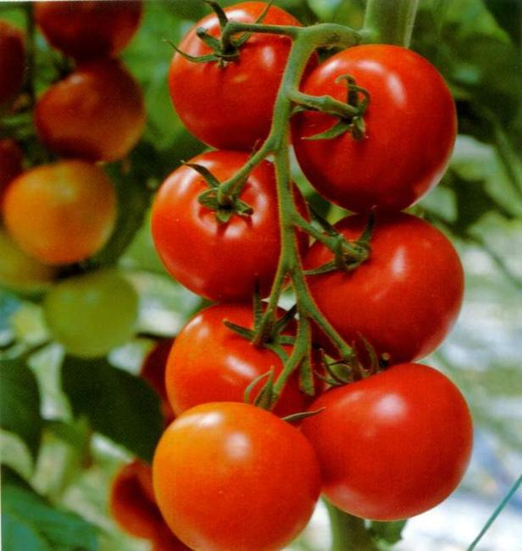
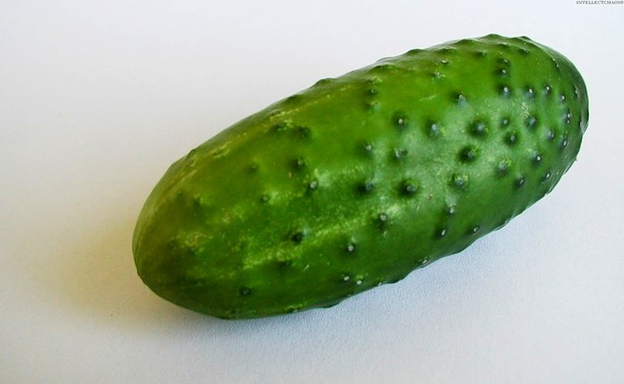
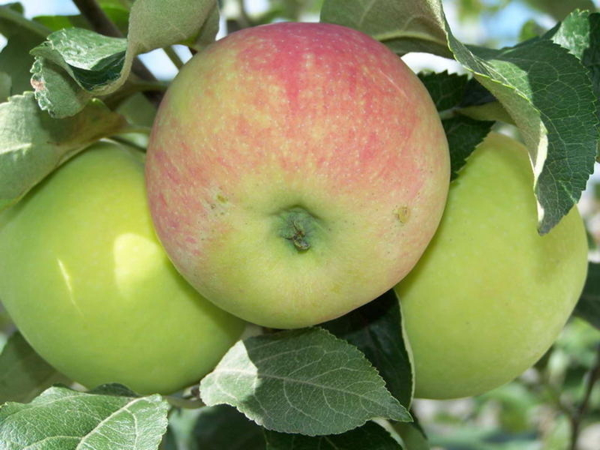
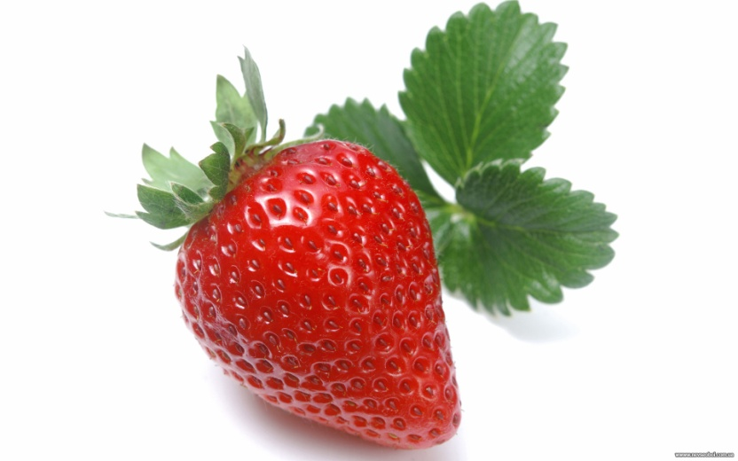

Slide 13
Алма кызыл, түгәрәк, татлы, әче, яшел, эре, вак.
Кыяр яшел, озынча, эре, тәмле, вак, тозлы.
Помидор түгәрәк, кызыл, тәмле, эре, вак, тозлы.
Җиләк баллы, татлы, тәмле, кызыл, вак.

Slide 14




Slide 15
Өй эше.
1. 111нче бит, 233нче күнегү. Сыйфатламышлар өстәп языгыз. Шул сүзләр белән 2-3 җөмлә төзеп языгыз.
2. 109нчы биттәге кагыйдәне игътибар белән кат-кат укыгыз.

Slide 16
Игътибарыгыз
өчен рәхмәт.
Сау булыгыз.

